Slide 1


Membentuk Positioning Merek
PERTEMUAN KE 14
17/9/2015
MAN1100445 Manajemen Pemasaran

Slide 2
Capaian Pembelajaran
Mahasiswa mampu mengembangkan dan mengkomunikasikan berbagai strategi positioning, diferensiasi dan siklus hidup produk
17/9/2015
Kode MK :
MK :

Slide 3
Mengembangkan dan Mengomunikasikan
Strategi Positioning
Strategi Pemasaran :
  Menemukan beragam kebutuhan dan kelompok
  Membidik yang dapat dipenuhi secara superior
  Memposisikan penawaran
S
T
P

Slide 4
Positioning
“ Tindakan merancang penawaran dan citra perusahaan agar mendapatkan tempat khusus dalam pikiran pasar sasaran”
Tujuan :
Menempatkan merek dalam pikiran konsumen untuk memaksimalkan manfaat potensial bagi perusahaan
Hasil :
Proposisi nilai yang terfokus pada pelanggan

Slide 5
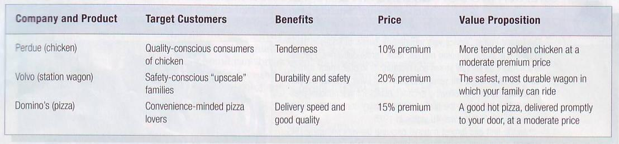
Contoh Proposisi Nilai

Slide 6
Strategi Positioning :
Point of Difference (POD)
Point Of Differentiation (POD) adalah atribut/manfaat yang secara kuat diasosiasikan konsumen pada suatu merek, dinilai positif dan diyakini tidak dapat ditemukan kesamaannya pada merek pesaing
POD harus mendemonstrasikan keunggulan yang jelas
Asosiasi bisa berupa semua jenis atribut , manfaat atau emosi
Misal: Apple (desain), Nike (Kinerja), Lexus (Kualitas)
*
MAN1100445 Manajemen Pemasaran
6
Notes:
6

Slide 7
Strategi Positioning : point of Parity (POP)
Point Of Parity (POP) adalah asosiasi yang tidak mesti unik untuk merek, tetapi dapat dimiliki bersama merek lain
Titik paritas kategori : asosiasi yang dipandang esensial oleh konsumen untuk penawaran sah dan kredibel untuk produk/jasa tertentu. Dengan kata lain, merepresentasikan kondisi yang diperlukan – tapi belum memadai untuk pilihan merek
Titik paritas kompetitif : asosiasi yang dirancang untuk menegasikan titik perbedaan pesaing
*
MAN1100445 Manajemen Pemasaran
7
Notes:
7

Slide 8
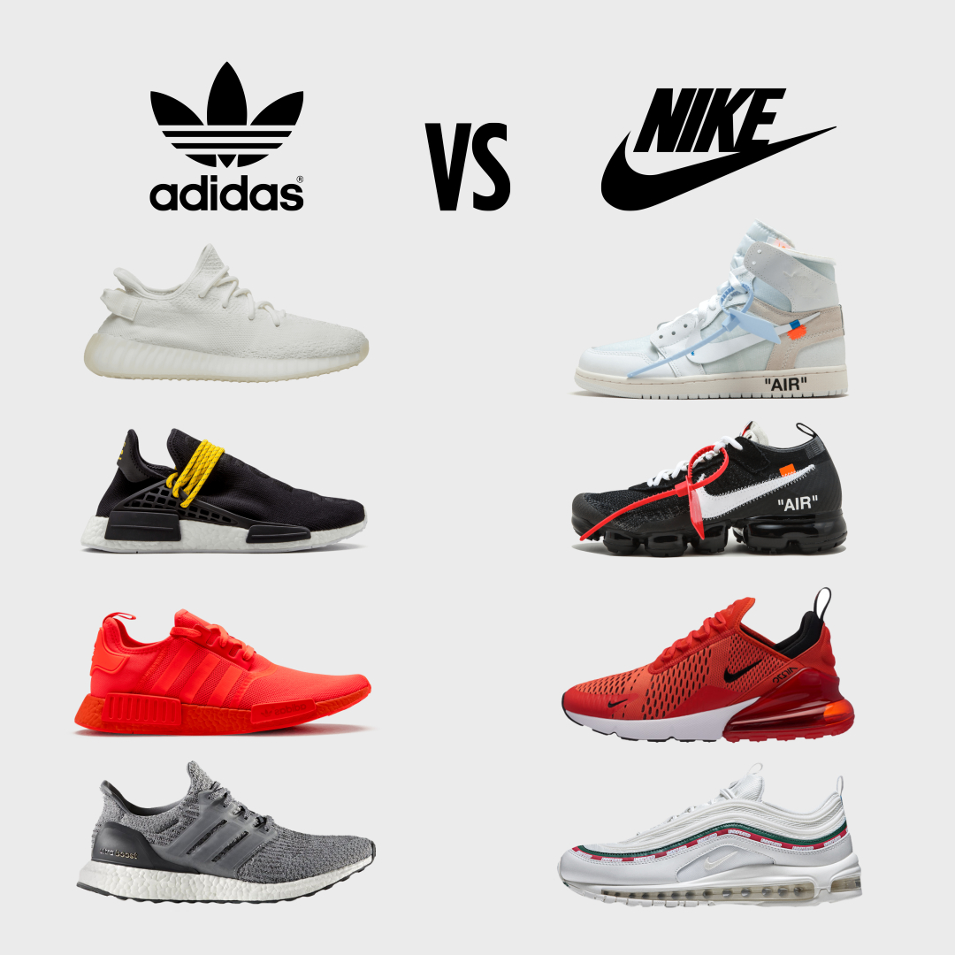

17/9/2015
Kode MK :
MK :

Slide 9
POP (Point of Parity) dan POD (Point of Different)
POP antara Adidas dengan Nike:
Barang yang ditawarkan relative sama. Sepatu olahraga, baju dan celana olahraga,bola olahraga, asesoris olahraga, dll.
Cara pemasarannya hampir sama menggunakan Atlet olahraga yang di sponsori olehAdidas dan Nike. Atlit yang disponsori Nike: Christiano Ronaldo, Sergia Ramos,Thiago Silva. Atlit yang disponsori Adidas: Gareth Bale, Lionel Messi, Suarez.
Website yang dimiliki oleh Adidas dan Nike sama-sama menampilkan semua produk yang ditawarkan dan letak dari store yang dimiliki oleh masing-masing brand
17/9/2015
Kode MK :
MK :

Slide 10
POP (Point of Parity) dan POD (Point of Different)
POD antara Adidas dengan Nike:
Variasi dan perpaduan warna yang dilakukan oleh Nike lebih banyak sedangkanAdidas lebih sedikit dari series yang dikeluarkan.
Design yang ditonjolkan oleh produk yang dikeluarkan oleh masing masing Apparelrelative berbeda walaupun jenis sepaatu yang sama seperti sepatu lari dan sepatu bola.
Kelebihan yang ditonjolkan dari beberapa produk juga berbeda seperti bahan sepatu milik Adidas lebih menonjolkan kekohan sedangkan nike keringanan.
17/9/2015
Kode MK :
MK :

Slide 11
TERIMAKASIH
End For 13rd Meeting

Slide 12
Mengembangkan Strategi Positioning
Cara-Cara Untuk dapat melakukan Positioning:
Penentuan Keanggotaan Kategori
Mendefinisikan asosiasi titik-perbedaan (POD) dan asosiasi titik-paritas (POP) dengan tepat
Menetapkan keanggotaan kategori
Memilih POD dan POP
Menciptakan POD dan POP
*
MAN1100445 Manajemen Pemasaran
12
Notes:
12

Slide 13



Strategi Diferensiasi
Keunggulan kompetitif : kemampuan perusahaan untuk bekerja dalam satu atau lebih cara yang tidak dapat atau tidak akan disamai oleh pesaing (Michael Porter)
Keunggulan kompetitif harus bertahan lama
Keunggulan kompetitif diterjemahkan menjadi keunggulan pelanggan
*
MAN1100445 Manajemen Pemasaran
13
Notes:
13

Slide 14


Dimensi diferensiasi :
  Diferensiasi personel : Perusahaan dapat memperoleh keunggulan bersaing yang kuat dengan mempekerjakan dan melatih orang-orang lebih baik. Personalia yang terlatih menunjukkan enam karakteristik, kemampuan : memiliki keahlian dan pengetahuan yang diperlukan. Kesopanan , ramah, menghormati dan penuh perhatian. Kreadibilitas, dapat dipercaya. Dapat diandalkan, memberikan pelayanan serta konsisten dan akurat. Cepat tanggap, cepat menanggapi permintaan dan permasalahan konsumen. Komunikasi, berusaha memahami pelanggan dan berkomunikasi dengan jelas.
17/9/2015
Kode MK :
MK :

Slide 15



  Diferensiasi saluran:
  Perusahan –perusahaan dapat mencapai keunggulan bersaing melalui cara mereka merancang saluran distribusi, terutama yang menyangkut jangkauan, keahlian, dan kinerja saluran saluran tersebut.
  Diferensiasi citra :
  Para pembeli memiliki tanggapan berbeda terhadap citra perusahaan atau merek. Identitas dan citra perlu dibedakan. Identitas terdiri dari berbagai cara yang dimaksudkan oleh perusahaan untuk mengidentifikasi atau memposisikan diri atau produknya.
17/9/2015
Kode MK :
MK :

Slide 16
Siklus Hidup Produk: Pandangan Strategis
Produk Mempunyai Usia yang terbatas
Penjualan produk melalui tahapan berbeda-beda. Setiap tahap mempunyai tantangan, peluang dan masalah yang berbeda bagi penjual
Laba naik dan turun pada berbagai tahap siklus hidup produk
Produk memerlukan strategi pemasaran, keuangan, manufaktur, pembelian dan SDM yang berbeda dalam setiap tahap siklus hidup
*
MAN1100445 Manajemen Pemasaran
16
Notes:
16

Slide 17
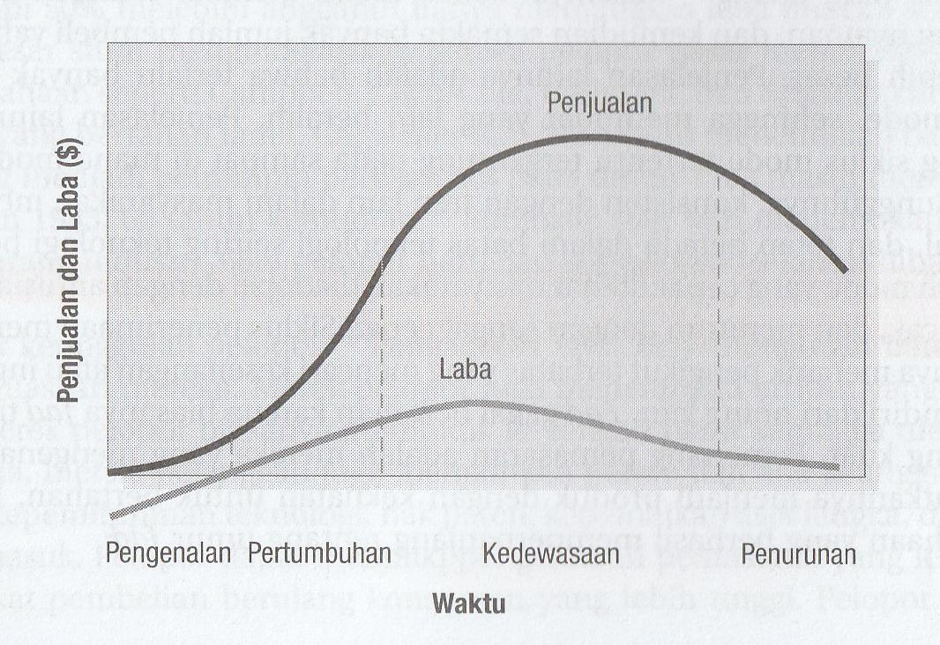
Gambaran Siklus Hidup Produk
*
MAN1100445 Manajemen Pemasaran
17
Notes:
17

Slide 18
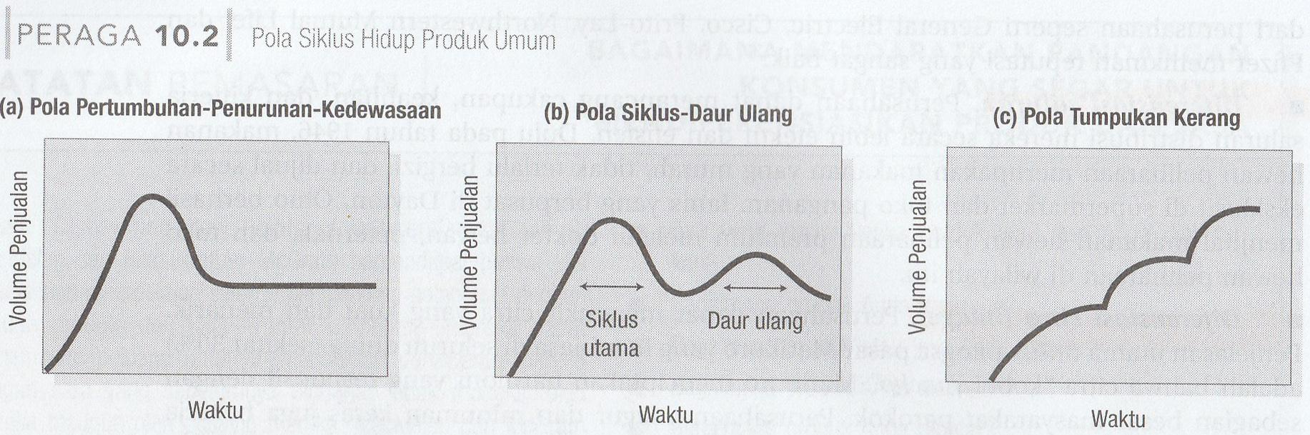
17/9/2015
Kode MK : MK :

Slide 19
17/9/2015
Kode MK : MK :

Slide 20
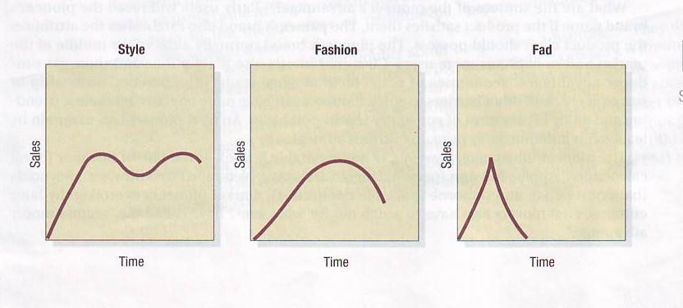
Siklus Hidup Gaya, Mode, dan Fad

Slide 21
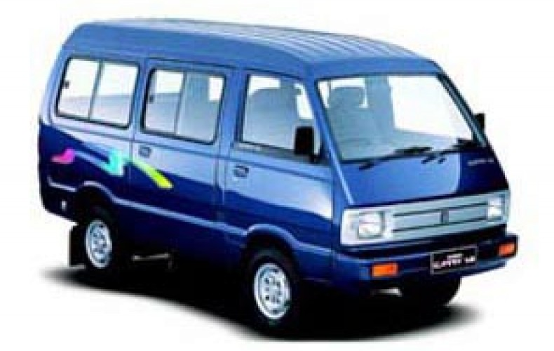
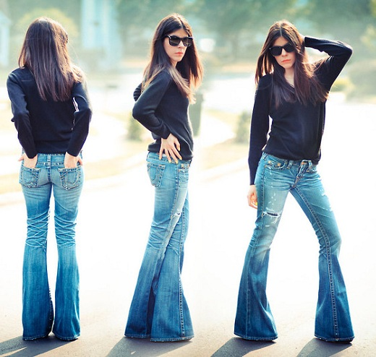
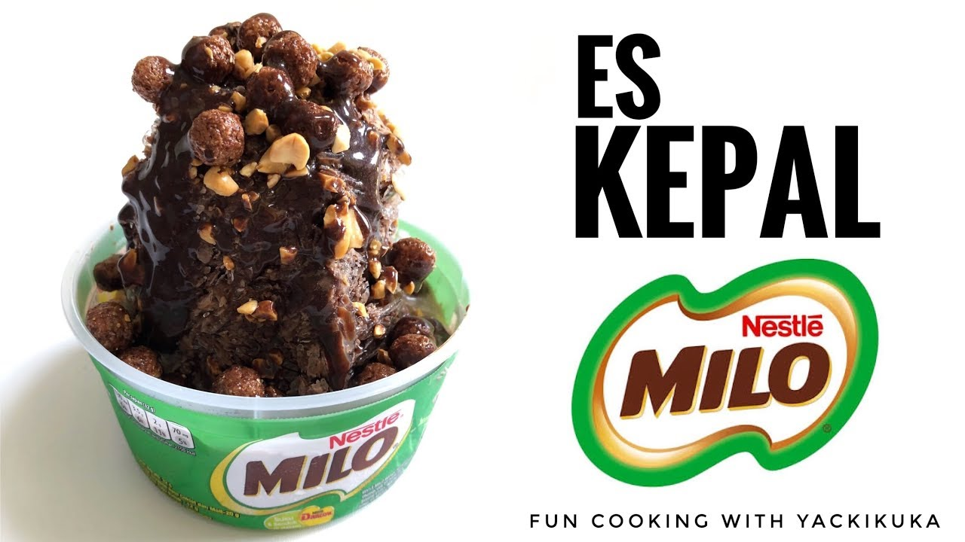
17/9/2015
Kode MK : MK :

Slide 22
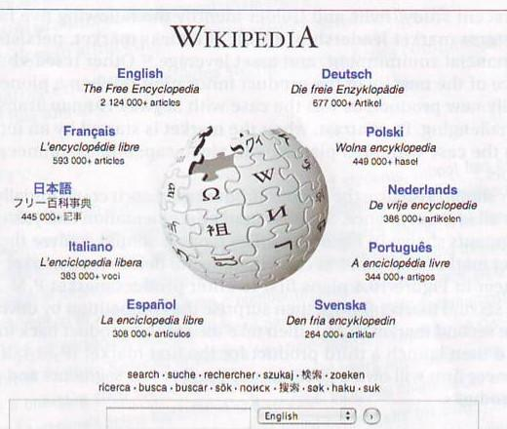
Strategi Pemasaran :
Tahap Pengenalan dan Keunggulan Pelopor
Pelopor pasar mendapatkan keunggulan terbesar, namun bukan hal yang pasti
Pengguna : inovator
Keunggulan pelopor :
  Diingat namanya
  Menetapkan atribut kelas produk
  Menangkap lebih banyak pengguna
  Keunggulan produsen
Kelemahan pelopor yang gagal :
  Produk yang kasar
  Diposisikan salah
  Muncul sebelum ada permintaan kuat
  Kehabisan sumber daya inovator
  Kurang daya saing melawan pesaing besar
  Ketidakkompetenan manajerial

Slide 23
Strategi Pemasaran :
Tahap Pengenalan dan Keunggulan Pelopor
Pelopor :
  Penemu
  Pelopor produk
  Pelopor pasar
Lima faktor memeperkuat kepemimpinan pasar jangka panjang :
  Visi pasar massal
  Kegigihan
  Inovasi tanpa henti
  Komitmen keuangan
  Peningkatan aset

Slide 24
Strategi Pemasaran :
Tahap Pertumbuhan
Tanda : peningkatan pesat dalam penjualan
Pengguna : pengadopsi awal
Beberapa strategi yang diterapkan :
  Memperbaiki kualitas atau menambah fitur dan memperbaiki gaya
  Menambah model baru dan produk petarung
  Memasuki segmen baru
  Meningkatkan cakupan distribusi
  Iklan preferensi produk
  Menurunkan harga

Slide 25
Strategi Pemasaran :
Tahap Kedewasaan
Pengguna : Mayoritas menengah
Tahap dimana sebagian besar produk berada
Terbagi lagi menjadi tiga fase :
  Pertumbuhan : Tingkat pertumbuhan penjualan mulai menurun
  Kestabilan : penjualan per kapita mendatar karena kejenuhan pasar
  Kedewasaan terkikis : tingkat penjualan absolut menurun
Pada akhirnya, industri akan terdiri dari pesaing yang mapan yang digerakkan usaha mendapatkan atau mempertahankan pangsa pasar

Slide 26
Strategi Pemasaran :
Tahap Kedewasaan
Tiga cara bermanfaat yang berpotensi mengubah arah jalannya merek :
  Modifikasi pasar : usaha memperluas pasar
  Modifikasi produk :
    Perbaikan kualitas
    Perbaikan fitur
    Perbaikan gaya
  Modifikasi program pemasaran :
    Harga
    Distribusi
    Iklan
    Promosi penjualan
    Penjualan pribadi
    Layanan

Slide 27
Strategi Pemasaran :
Tahap Penurunan
Pengguna : orang yang lambat
Alasan penjualan menurun :
  Kemajuan teknologi
  Perubahan selera konsumen
  Peningkatan persaingan domestik dan luar negeri
Akibat penjualan menurun :
  Kelebihan kapasitas
  Peningkatan pemotongan harga
  Pengikisan laba

Slide 28
Strategi Pemasaran :
Tahap Penurunan
Strategi menghadapi penurunan :
Meninggalkan pasar :
  Memanen
  Melakukan divestasi
Penyusutan secara selektif
Memperkuat investasi
Menambahkan nilai pada penawaran awal

Slide 29
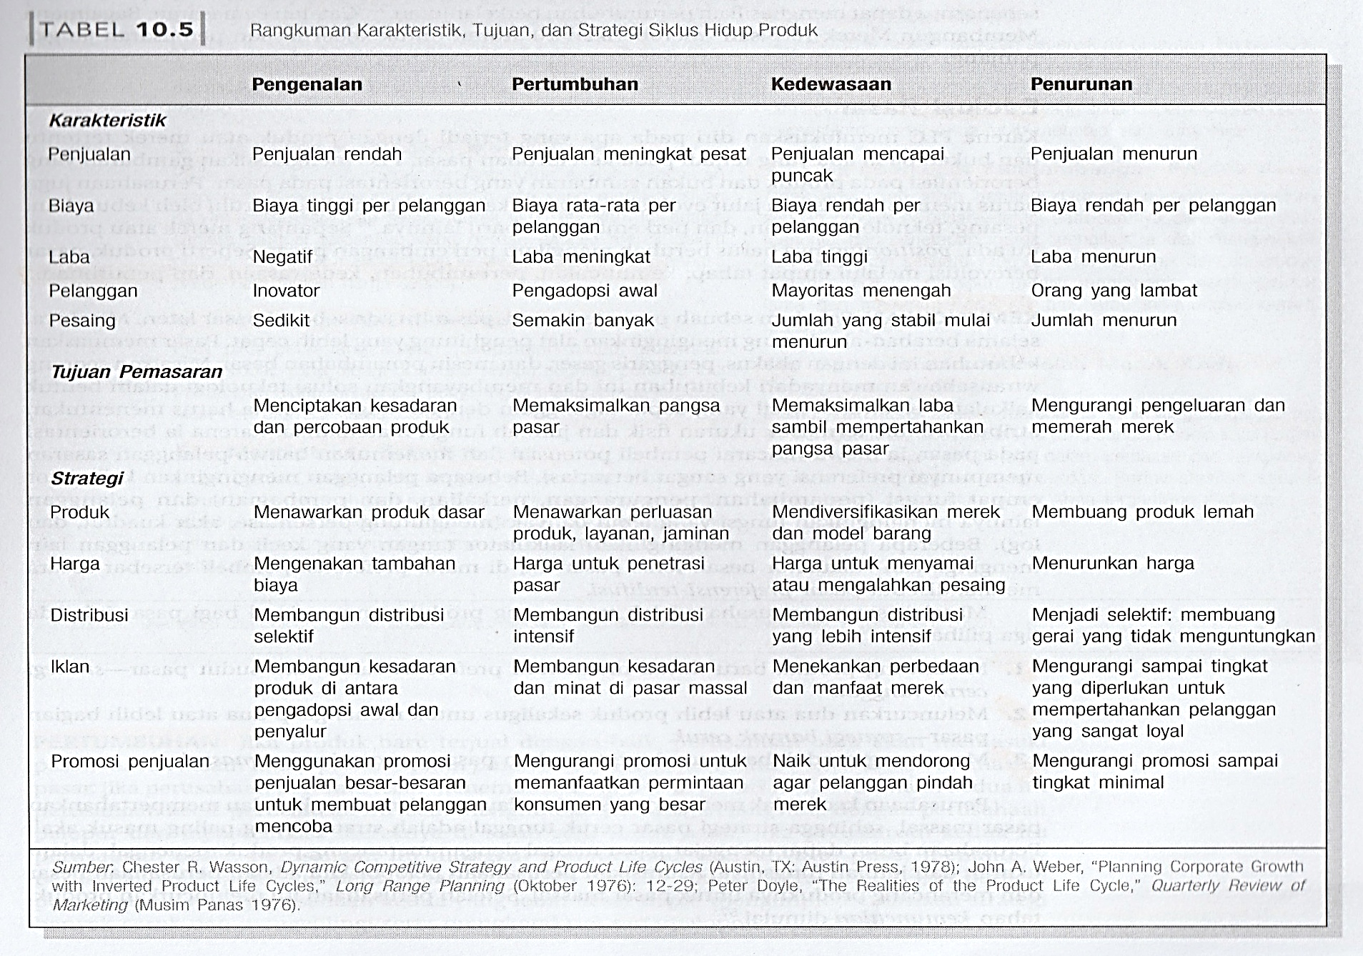

Slide 30
Evolusi Pasar
Positioning produk juga berubah sesuai evolusi pasar
Evolusi Pasar :
  Kemunculan
  Pertumbuhan
  Kedewasaan
  Penurunan

Slide 31
Evolusi Pasar :
Tahap Kemunculan
Sebelum pasar terwujud, pasar ada sebagai pasar laten
Strategi pemenuhan preferensi :
  Strategi ceruk tunggal
  Strategi banyak ceruk
  Strategi pasar masal

Slide 32
Evolusi Pasar :
Tahap Pertumbuhan
Ditandai masuknya perusahaan baru :
  Perusahaan kecil : menghindar dan meluncurkan produk di sudut pasar
  Perusahaan besar :
    meluncurkan produk di pusat dan menantang pelopor
    Strategi banyak ceruk dan mengelilingi serta mengkotakkan pelopor

Slide 33
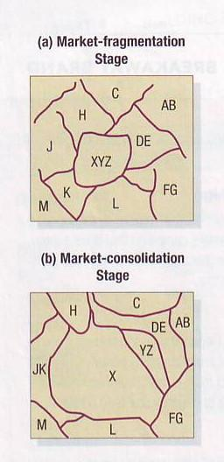
Evolusi Pasar :
Tahap Kedewasaan

Slide 34
Evolusi Pasar :
Tahap Penurunan
Penyebab :
  Total tingkat kebutuhan masyarakat menurun
  Teknologi baru

Slide 35
☺ END ☺
17/9/2015
MAN1100445 Manajemen Pemasaran

